Slide 1
Metodologie archeologie středověku a novověku
7. Pomocné vědy historické ve službách archeologie 2 (sfragistika, heraldika, genealogie, numismatika, metrologie).

Slide 2
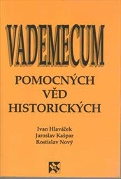
Pomocné vědy historické předmět studia
Chronologie – čas
Genealogie – rodové vztahy
Heraldika – erby a znaky
Sfragistika – pečetě
Numismatika – mince a platidla
Kodikologie – knihy, rukopisy
Metrologie – míry a váhy
Paleografie – písmo
Diplomatika – listiny a písemnosti
Demografie – obyvatelstvo
Epigrafika – nápisy na kamenech či kovech
Faleristika – řády a vyznamenání
Filigranologie – papír
Statistika – společenské jevy
Vexilologie – vlajky a prapory

Slide 3
Sfragistika
Nauka o pečetích, které dokládaly pravost listiny (později nahrazena razítkem)
Právo pečetit – panovník, šlechta, poté církev a pak i města
Funkce – 1. přivěšena na listině a slouží k jejímu ověření
– 2. veřejné zapečetění a uzavření písemnosti
– 3. kvůli negramotnosti
Buly – kovové: olověné, z drahých kovů (oboustranné) - papež a Byzanc
– voskové: otisknuty pečetidlem
červené, zelené, černé
– přitištěné: mizí během 12. století
– zavěšené: plika (ohnutí listiny)
– přivěšené: naříznutím okraje vzniká pergamenový proužek – na něj přivěšena pečeť:
na stuze, provázku nebo pruhu pergamenu

Slide 4
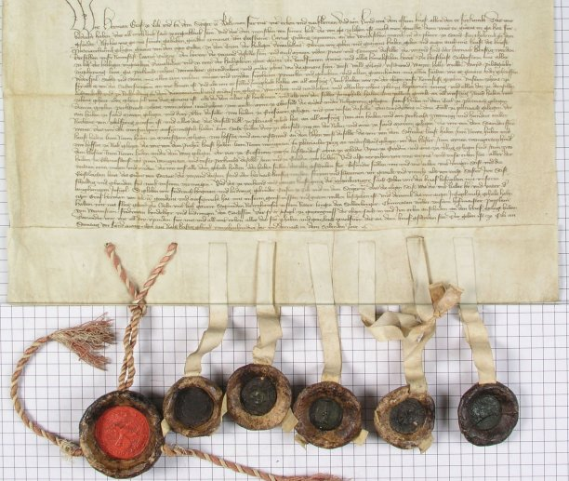

Slide 5
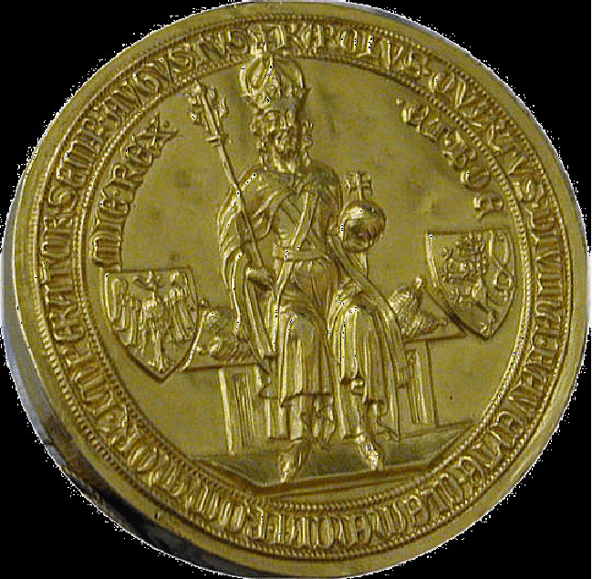
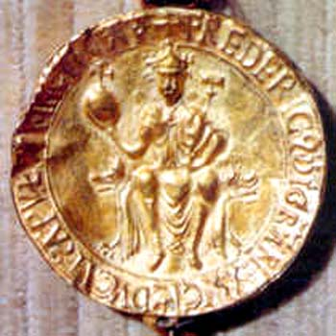
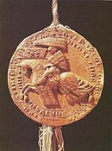
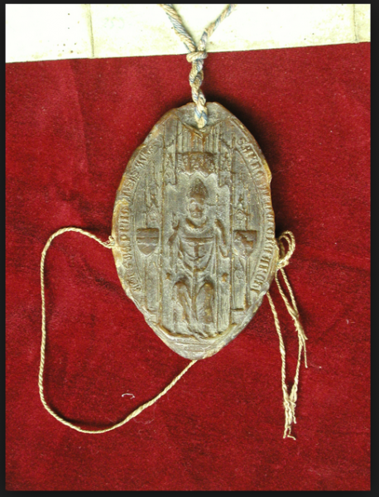
Sfragistika
Typologie pečetí:
– podle vyobrazení: I. portrétní – 1. majestátní (Karel IV., Zlatá bula)
– 2. jezdecké (rytířské a lovecké)
– 3. pěší (Ota III. a Jan I. Braniborští (1. pol. 13. stol.)
– 4. antické (císař Konrád II. (1024-1039)
– 5. pontifikální
II. obrazové – 1. hagiografické (s patrony, aj. svatými)
– 2. topografické (Dortmund, 14./15. stol.)
– 3. věcné
– 4. fantastické
III. Erbovní
IV. Nápisové
– podle barvy vosku, podle velikosti, podle materiálu, způsobů upevnění, podle funkce a „právní síly“

Slide 6
Sfragistika
Sdružená pečeť – pro více osob (i právnických)
Velká/hlavní pečeť – hlavní pečeť kanceláře pro nejvýznamnější písemnost
Menší pečeť – k pečetění méně významných písemností
Sekret – drobné rozměry, užívána s cílem zabezpečit důvěrnost sdělení
Rubní pečeť – revers, většinou menší než avers (kontrasignace - pro kontrolu)
Signet – prstenová, ryze osobního charakteru (pro soukromou a tajnou korespondenci)

Slide 7
Heraldika
Je věda, která se zabývá pravidly a zvyklostmi, podle nichž se tvoří a popisují erby, tj. dědičné znaky a vše co s nimi souvisí (prapory, řády, odznaky a další symboly).
11. stol. – původ sahá do období první křížové výpravy do Palestiny, , kterou vyhlásil papež Urban II. na
koncilu v Clermontu, kdy erby sloužily k odlišení rytířů v boji.
12. a 13. stol. – první znaky v západní a jižní Evropě používala vyšší šlechta, později i šlechta nižší a města
15. – 17. stol. – s rozšířením palných zbraní a odlišným způsobem boje ztratily opodstatnění a získaly
reprezentativní a dekorativní funkci.
Znak – symbol rodové, právní a společenské privilegovanosti, který se přenesl do státní, církevní, městské
a cechovní symboliky.

Slide 8
Název
čeština: erb
němčina: die Erbe = dědic (právní příslušnost k rodu)
slovenština: erb
maďarština: címer
polština: herb
čeština: znak (termín z 19. stol. s širším právním významem)
němčina: Wappen (akcentuje militantní význam erbu)
angličtina: Cout of arm
Franc.: Armoire

Slide 9
Terminologie
Erb – původ se odvozuje z praxe válečné (štíty a praporce) a později turnajové (stavovská příslušnost)
– od 14. stol.: užívání povoloval panovník, podobu určoval poradce - herold (z lat. zvěstovatel války a míru)
– atribut šlechtictví: symbolizoval nositele (štít, přilba, klenot, přikryvadla)
– přecházel přes mužské příslušníky rodu (do provdání jej užívaly manželky a dcery)
– členové rodu mohli se svolením krále připustit k erbu i jiné osoby (erbovní strýcovství)
Erbovníky (armoriály) – soupisy (registra) erbů šlechtických rodů, církevních institucí, cechů aj.
Erbovní listiny – písemné potvrzení nobilitace, tj. práva nosit erb (nejstarší z r. 1416. stol. z říšské kanceláře)
( nejstarší erbovní listina v opisu: Karel IV. nobilitoval r. 1360 Jetřicha z Portic a udělil mu erb)
Erbovní galerie – soubory erbů na stavbách nebo v rukopisech, reprezentující urozený původ od nejstaršího
předka (panovník, šlechta, soudci; Moravský zemský soud v Brně, vedle Vladislavského sálu na PH)
Alianční erby – od 2. pol. 13. stol.: spojení (úřední, manželské), sdružené štíty nebo dvě znamení na jednom štítu

Slide 10
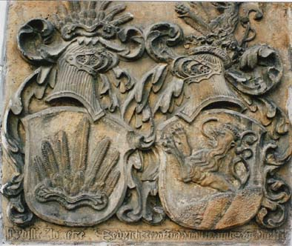
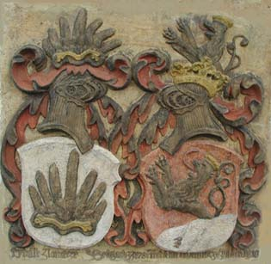
Alianční znak Bedřicha ze Žerotína († 1544) a Libuše z Lomnice († 1559) na průčelí zámku v Novém Jičíně

Slide 11
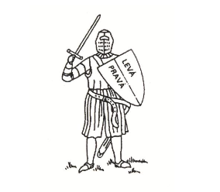
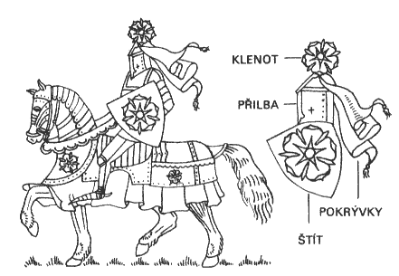
Heraldická pravidla
Blasonování – slovní popis znaku podle odborné terminologie a heraldických
pravidel vychází z pohledu držitele:
1. Heraldicky pravá strana je nalevo a heraldicky levá napravo
2. Způsob dělení štítu a tinktury (barevné pole celého štítu)
3. Hlavní a vedlejší erbovní figury
4. Pole štítu se popisují zprava do leva a shora dolů, případně
od středního štítku (čestná pozice)

Slide 12
Popis (blasonování)
– k rozlišení se využívá:
a) geometrické obrazce (herodské figury)
b) reálné předměty (obecné figury)
c) barvy (tinktury – barvy, kovy, kožešiny)
– barvy/tinktury: sloužily k rozlišení příslušníků jednotlivých větví rodu: např. růže v erbu Vítkovců:
červená v stříbrném poli – z Rožmberka
zlatá v modrém – z Hradce
stříbrná v červeném – páni z Landštejna,
modrá (černá) ve zlatém – Sezimové z Ústí

Slide 13
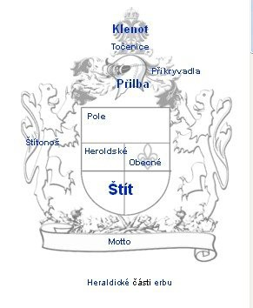
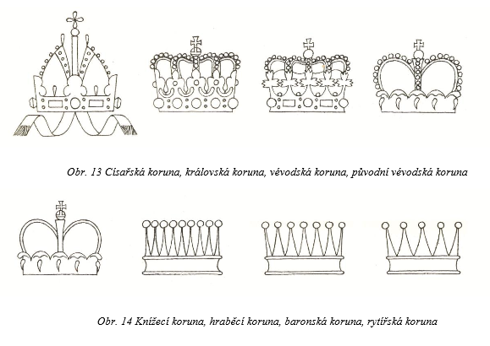
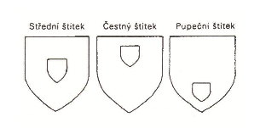
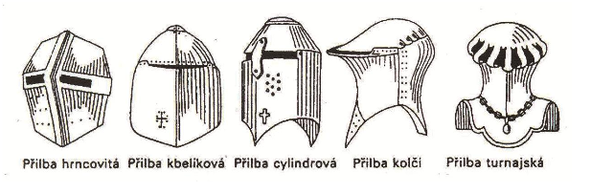

Slide 14
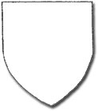




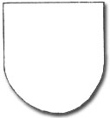




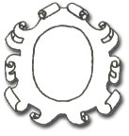

Štít
Nejdůležitější povinná součást znaku (různé tvary).
Bývá buď kolmý nebo šikmo skloněný (správnější)
Tvary: Sloh:
Původ:
Vzhled:
gotický
renesanční
barokní
empírový
normanský
španělský
francouzský
italský
kolčí
oválný
kartuš
routový

Slide 15
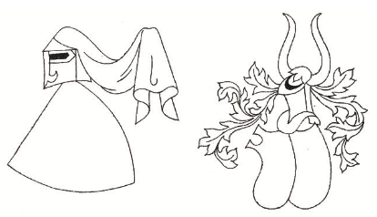
Přikryvadla - fafrnochy

Slide 16
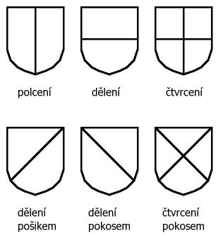
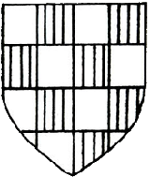
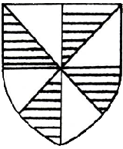
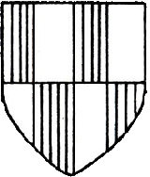
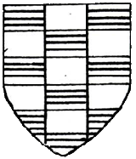
Figury – erbovní nebo znakové znamení používané k rozdělení štítu geometrickými útvary nebo
označení obecnými figurami:
Heroldské: dělení štítu:
a) čarami
II. Obecné:
1. Přirozené: a) životné - člověk
- zvířata
- rostliny
b) neživotné - pozemské
- nadpozemské
2. Nadpřirozené: a) nadpřirozené - bůh, světci
b) monstra - z těl lidských
- z těl zvířecích
c) bájná zvířata (gryf)
3. Umělé: zbraně a zbroj, oděvy a jejich součásti,
pracovní nástroje, domácí a řemeslné výrobky,
hudební nástroje, mlynářské náčiní,
stavby a jejich části, světské a církevní odznaky,
různé předměty, písmena
b) geometrickými tvary
šachovnice
štenýř
šindele
cihly

Slide 17
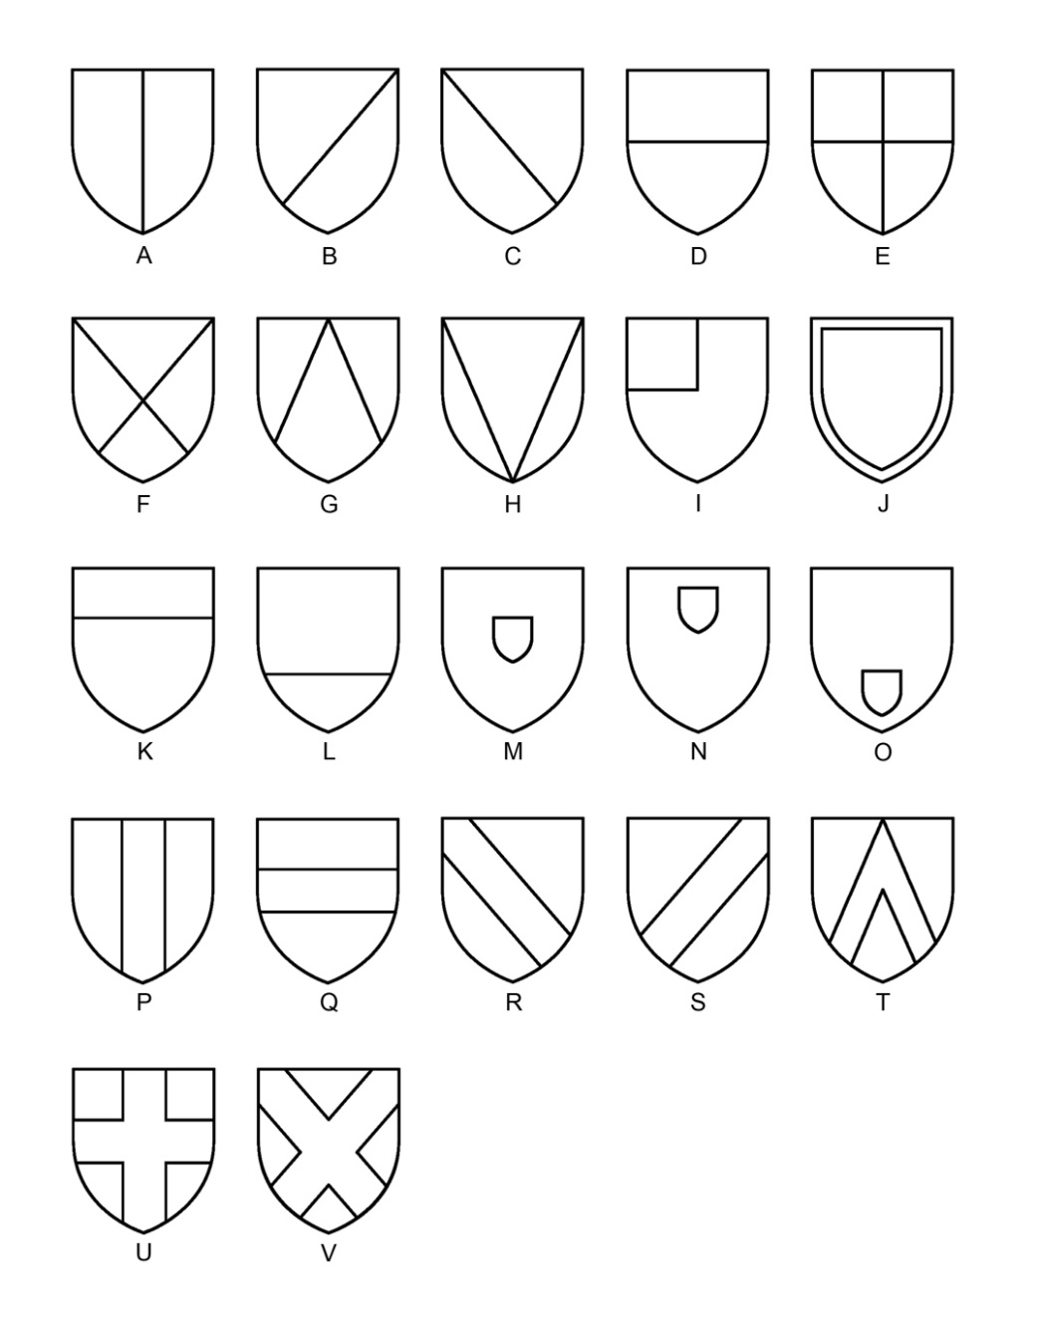
I. Heroldské figury
Polcení
dělení pošikem
dělení pokosem
dělení
čtvrcení
čtvrcení pokosem
Špice
Klín
volná čtvrť
Lem
hlava štítu
pata štítu
střední štítek
čestný štítek
pupeční štítek
Kůl
Břevno
břevno pokosem
břevno pošikem
Krokev
heroldský kříž
svatoondřejský kříž

Slide 18
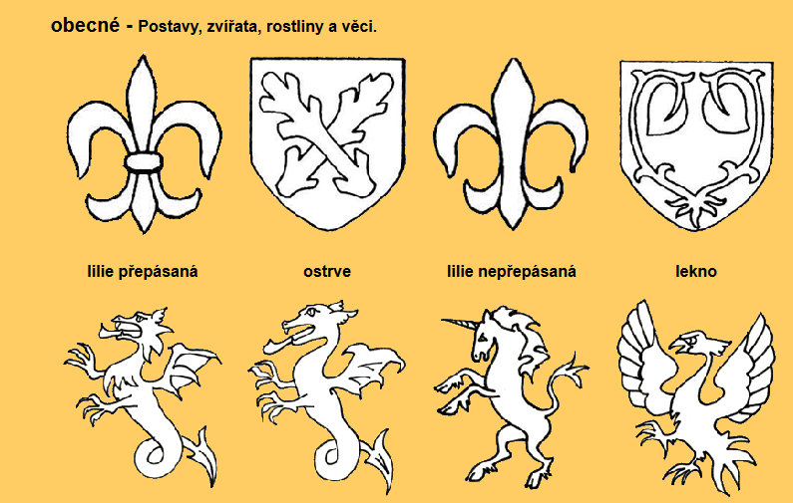
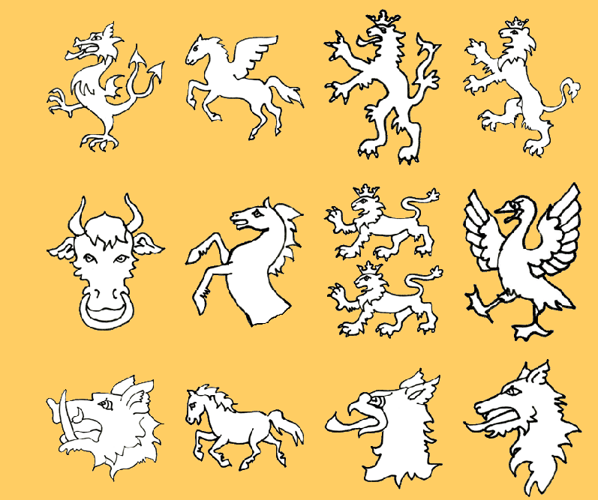
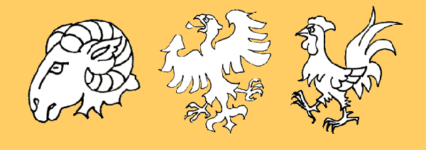
II. Obecné figury
Lev - král, síla, moc, chrabrost
kůň - rychlost, svoboda, vítr, bojovnost, mládí
zubr - hojnost, mužská plodnost, bohatství, síla
drak - energie, vyšší moc
jednorožec - spravedlnost, světlo, ženská síla
pegas - svoboda, tvořivost, mužská síla
kohout - "macho" (já)
beran - síla, neústupnost, vytrvalost, pokrok
orlice - čest, sláva, bohatství, vládkyně nebes
vlk - vnitřní síla, luna, nevědomí, vytrvalost
gryf - ženská energie, vládkyně nebes a země
fénix - vítězství, nedostižitelný
labuť - čistota, vítězství světlem a pravdou
koník - rychlost, vytrvalost, prvenství
kňour - síla bojovníka, mužská potence

Slide 19
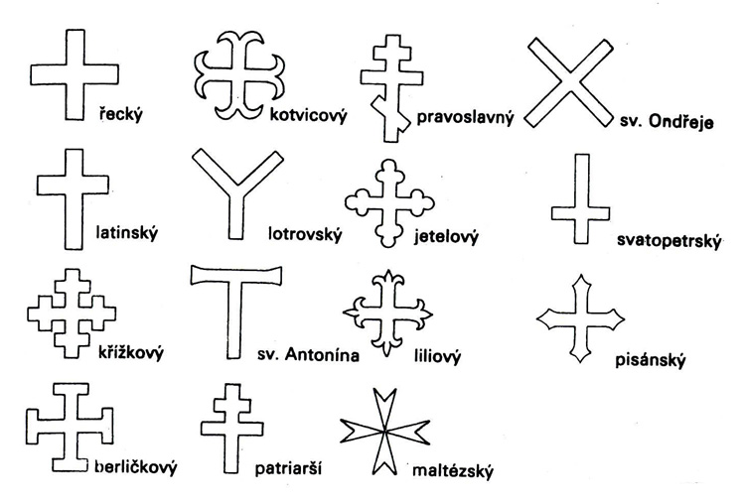
III. Kříže

Slide 20
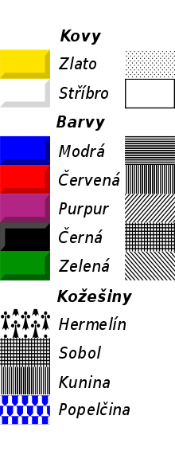

Tinktury (barvy):
soubor přípustných barev na erbu
3 skupiny:
a) kovy
b) barvy
c) kožešiny.
červená - oheň
zelená - tráva
oranžová - hyacint
stříbro - luna
modrá - voda
purpur - ametyst
tmavě rudá - sardonyx
zlato - slunce

Slide 21
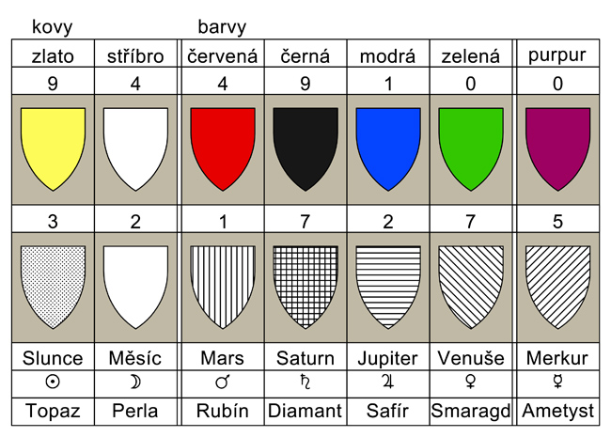
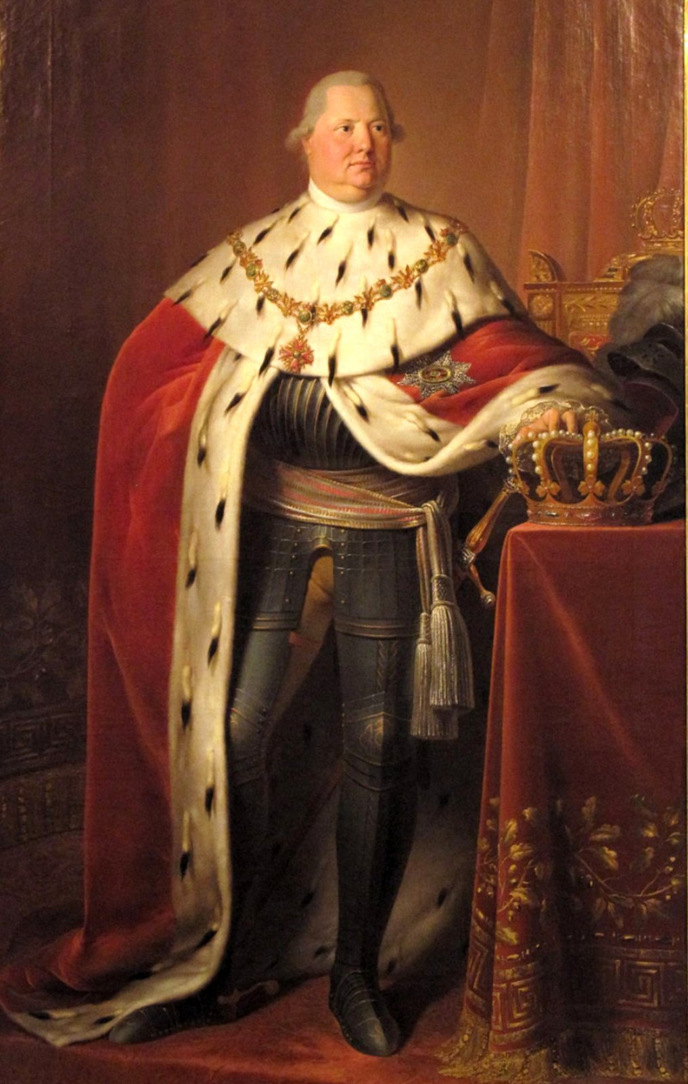
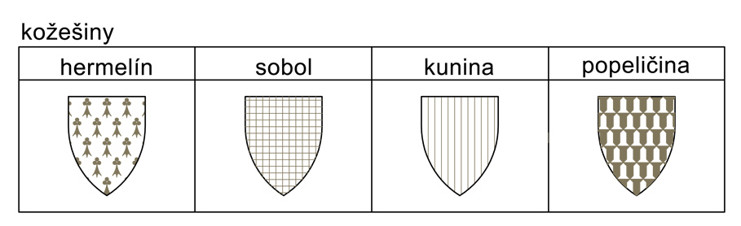
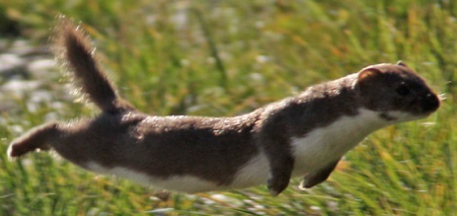
Hermelín – zimní kožešina
hranostaje

Slide 22
Třídění
1. Umístění: interiréry a exteriéry sídel, portály a náhrobky, pečetě, kachle, poháry, oděvy aj.
2. Nositel: a) panovnické (osobní znamení vládnoucí dynastie se stalo dědičným a zemským)
b) šlechtické - záp. E.: 1100 – 1140 velcí feudálové (individuální trvalá znamení, 1140 – 1180: dědičná)
- Č + M: poč. 13. stol. spolu s predikáty jako projev západní módy
c) nešlechtické (církevní, městské – patriciové, lokátoři měst a vesnic, cechovní) aj.
3. Právnické: a) zemské znaky: ze znaku vládnoucí dynastie: Morava – z markraběcí orlice (Př. Ot. II. v 60. l. 13. stol.)
Čechy – krátce plamenná orlice pak lev ve skoku
b) státní znaky (ze zemských znaků – lev ve znaku Československa i ČR)
c) znaky samosprávných území (menší celky než země – uherské komitáty – župy 15/16. stol.)
d) městské erby
e) vesnické erby
f) církevní - úřady, kláštery, kanonie, univerzity
g) spolky a nadace (rytířské spolky, bratrstva)
,

Slide 23
Dynastické (státní) znaky
Přemyslovci
Státní znak – oficiální státní symbol
Svatováclavská orlice – černá orlice s červenými plaménky, zlatým zobákem, drápy a jetelovými lístky
na křídlech byla odvozena od orlice říšské
Český Lev – jako státní symbol na denárech Soběslava II. (1173–1178)
– jako heraldické zobrazení na brakteátech Př. Otakara II. (1253–1278)
– za Habsburků z mincí odstraněn, vrátil se za Československé republiky
– symbol královské moci: a) Jednoocasý – korunovaný se zlatými drápy ve skoku vpravo
b) dvouocasý – od Přemysla Otakara II.
Moravská orlice – červenostříbřitě šachovaná se zlatými drápy a korunou v modrém poli
Slezská orlice – černá orlice s perisoniem (páska položená přes prsa figury, tvar srpku, jetelovité ukončení)

Slide 24
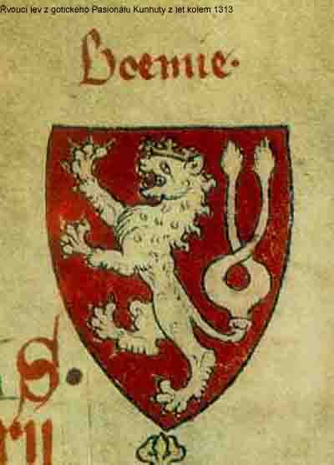
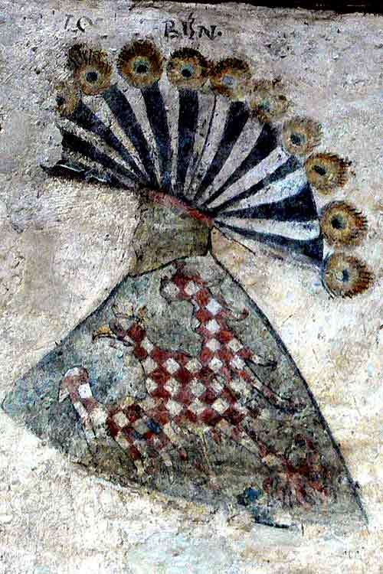
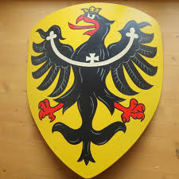
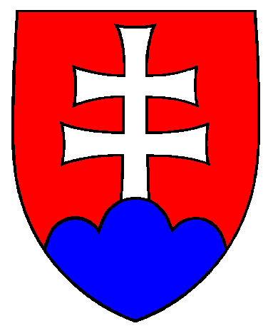
Znak Čech – na červeném štítě vpravo hledící stříbrný dvouocasý lev ve skoku
s otevřenou tlamou a vyplazeným jazykem se zlatou zbrojí
Znak Moravy – v modrém štítě vpravo hledící čelně rozkřídlená stříbrno-červeně šachovaná
orlice s otevřeným zobákem, vyplazeným jazykem a rozloženými ocasními
pery se zlatou zbrojí
Znak Slezska – ve zlatém štítě vpravo hledící čelně rozkřídlená černá orlice s otevřeným
zobákem, vyplazeným jazykem a rozloženými ocasními pery s červenou
zbrojí a zlatou korunou, na hrudi a křídlech stříbrné perisonium zakončené
na obou stranách jetelovými trojlisty a uprostřed s vyrůstajícím křížkem
Znak Slovenska – na červeném štítě modré trojvrší, na jehož prostředním nejvyšším vrchu
vztyčen stříbrný patriarší kříž.

Slide 25
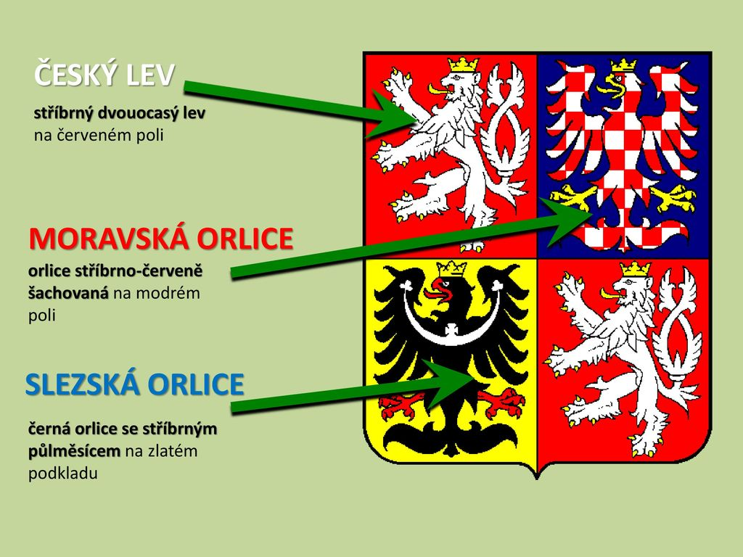
Státní znak

Slide 26
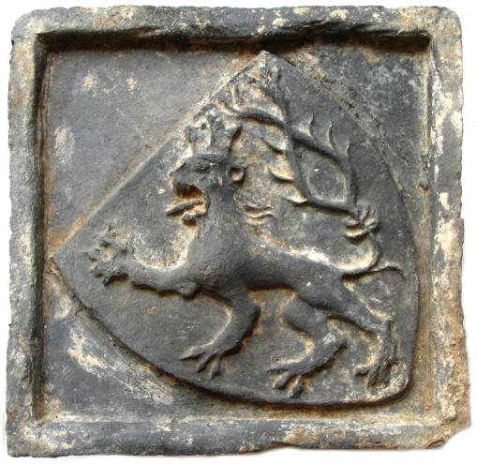
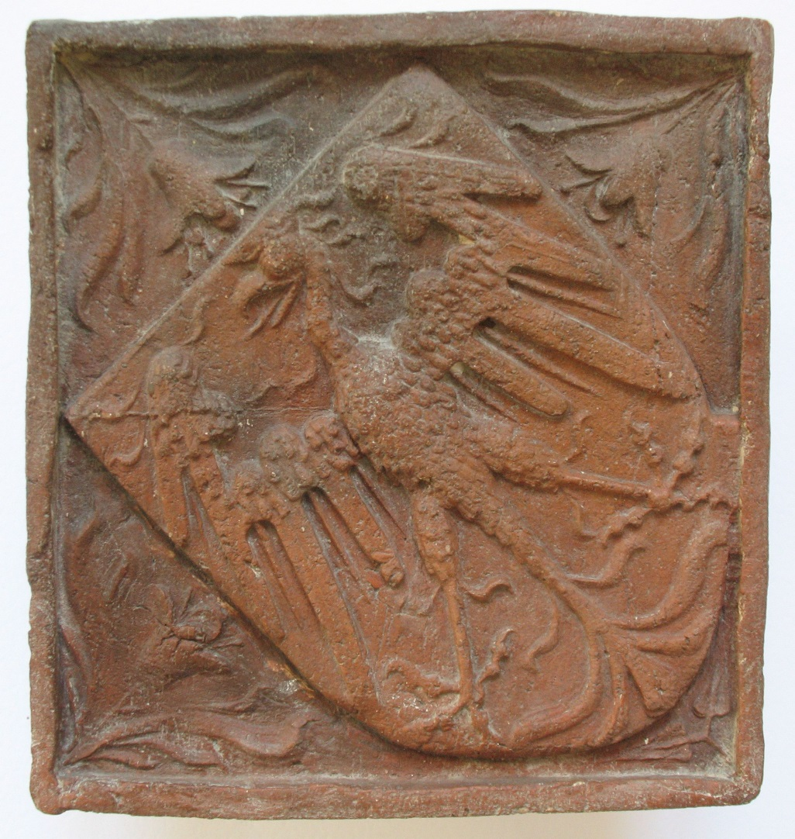
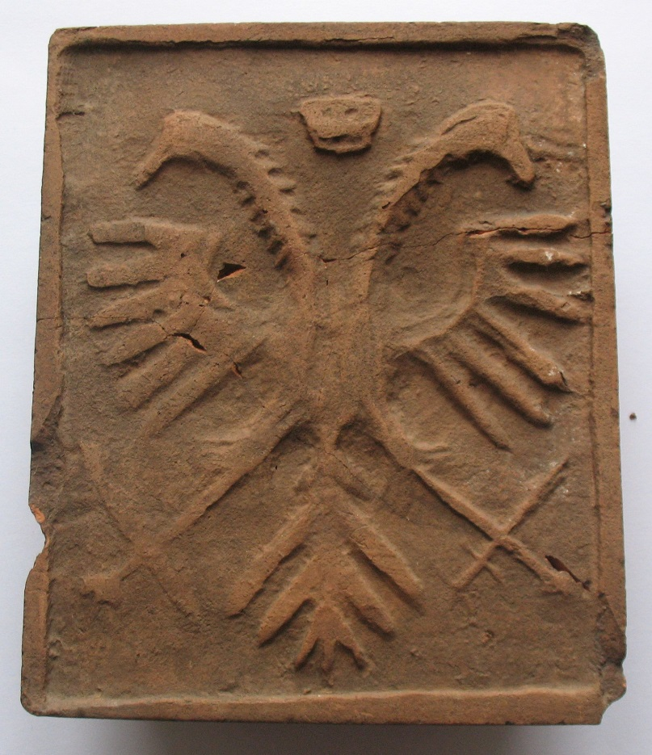
Heraldické motivy
Český lev
znak Českého království
Orlice
znak moravského markrabství
Císařský orel
říšský znak
Brno – „Mečová 2“
konec 14. - počátek 15. stol.
Brno – „Kapucínské nám.“
poslední čtvrtina. 15. stol.

Slide 27
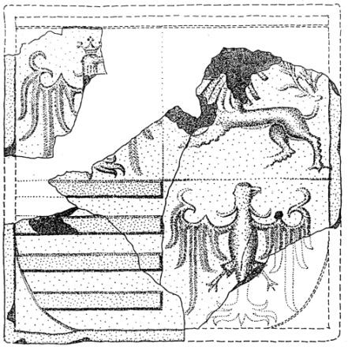
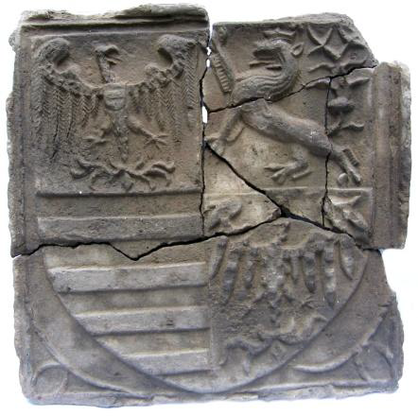
Zikmund Lucemburský
Druhorozený syn císaře Karla IV. a Alžběty Pomořanské, vnučky Kazimíra III.
1376 - získává Braniborské markrabství
1385 - sňatek s Marií Uherskou († 1395)
1387 - korunován uherským králem
1406 - sňatek s Barborou Cilli
1408 - založení Řádu draka
1410 - první volba římským králem
1419 - zvolen českým králem
1421 - sňatek Albrechta V. Rakouského a Alžběty Lucemburské
1431 - zvolen římským císařem
1433 - korunován římským císařem
1. pole - znak římského krále (1410) - orel
2. pole - znak českého krále (1419) - dvouocasý lev
3. pole - znak Uher - břevna
4. pole - markrabství moravské (1419) - moravská orlice
Od 1433: používal dvouhlavého říšského orla
Brno – Špilberk, poč. 15. stol.
Cimburk u Koryčan

Slide 28
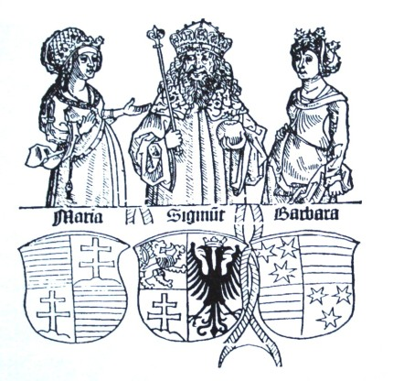
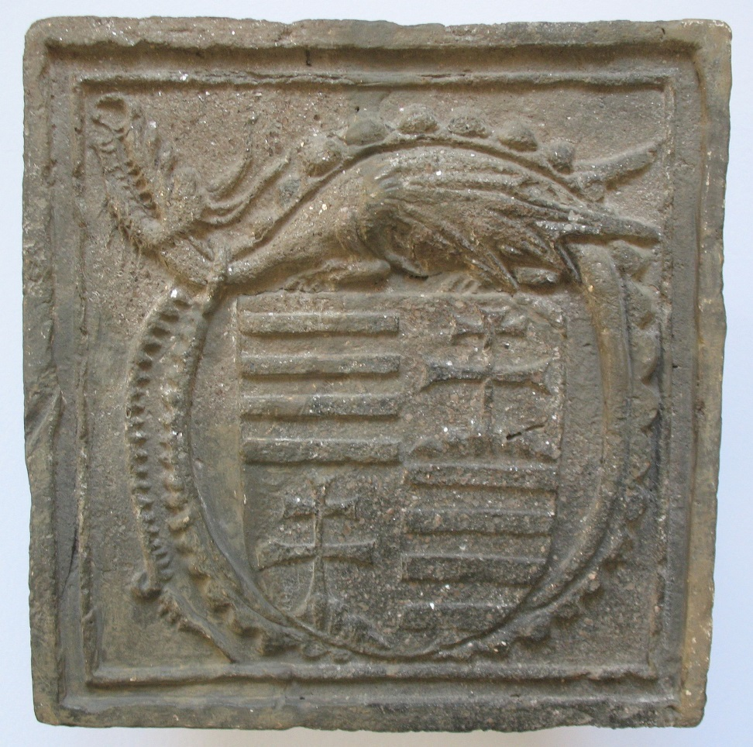
Dračí řád – založen Zikmundem Lucemburským roku 1408
1. a 4. pole - dolnouherská arpádovská břevna
2. a 3. pole - trojvrší s dvojtými patriaršími kříži Horních Uher
Dekorování: znak ovinut symbolem rytířského Dračího řádu
Brno – „hrad Špilberk“, po r. 1419

Slide 29
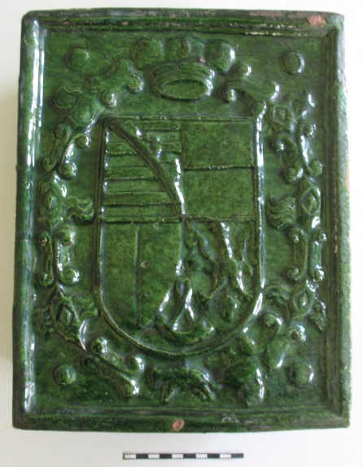
Znak Karla z Lichtenštejna (1569–1627)
Čtvrcený štít s klínem ve špici:
1. pole - rodový znak rakouských Kuenringů, násobně dělený štít
s pokosnou korunou (tzv. routový věnec)
2. pole - dělený erb Lichtenštejnů
3. pole - polcený znak opavského knížectví,
4. pole - slezská orlice
klín špice - znak krnovského knížectví s loveckou trubkou.
Dekorování štítu - knížecí koruna a řád Zlatého rouna s kloanou (řetězem) z křesacích kamenů a ocílek s visícím odznakem (klenotem) beránka (rouno)
1. pole - dědictví po Kuenrinzích (1594 prodali, užívání znaku povoleno 1620)
2. pole - rodové statky získané ve 12. st.
3. a 4. pole - titul opavského a slez. vévody (1613)
znak ve špici - hodnost krnovského vévody (1623)
Knížecí koruna nad štítem - povýšení (20.12.1608)
Řád Zlatého rouna - nejvyšší světské rytířské vyznamenání (8. 9. 1622)
Opava – „Minoritský klášter

Slide 30
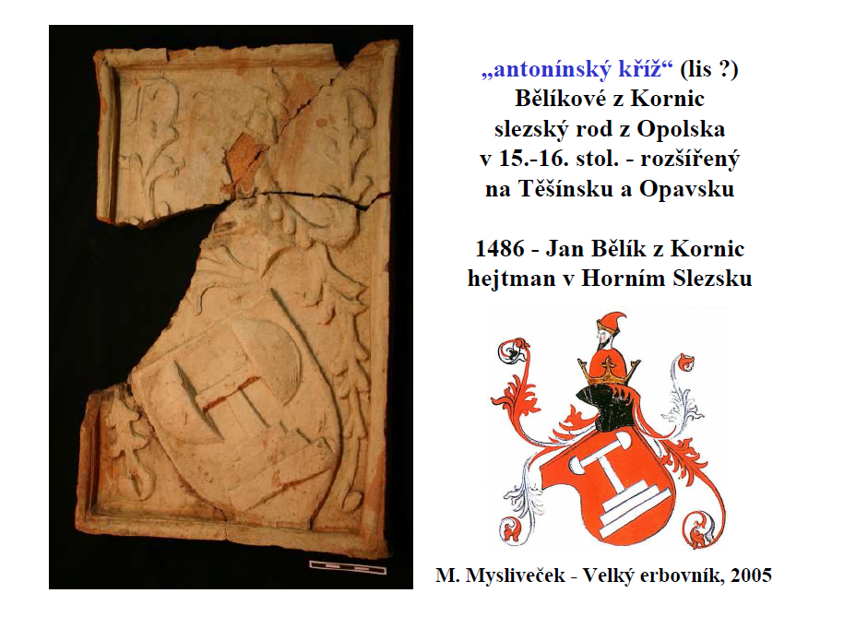

Slide 31
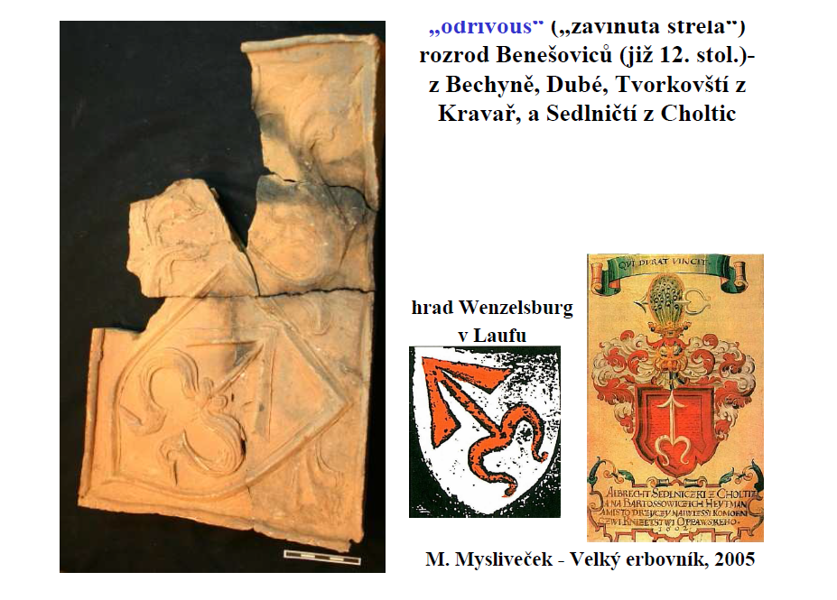

Slide 32
Genealogie
(řec. génos, lat. genus = rod))
Nauka o rodovém původu (rodopis).
1. Panovnická genealogie – 1212: Zlatá bula sicilská – český panovník získal dědičnou královskou hodnost
2. Šlechtická genealogie – od 12. stol.: urozenost, titul (přídomek), erb, odlišení od neurozených, majetek
– Kosmova a Dalimilova Kronika: první šlechtické rodokmeny
– 16. a 17. stol.: nobilitace bohatých měšťanů
3. Občanská genealogie – obyvatelé měst a venkova (svobodní, poddaní)
a) ranná: od prvních informací do roku 1780
b) novodobá: 1780 až 1949 vedení občanské evidence
Publicus Cornelius Tacitus († 115 n. l.) – římský senátor a historik, rodokmeny patricijských rodů
Bartoloměj Paprocký z Hlahol († 1614) – 1593: Zrcadlo slavného Markrabství moravského
– 1602: Diadochus, tj. posloupnost knížat a králů českých,
biskupů a arcibiskupů pražských a všech třech
stavů slavného království českého, tj. panského
rytířského a městského

Slide 33
Václav Březan († 1618) – od 1593: ve službách Petra Voka z Rožmberka, pověřen správou rožmberského archivu
Bohuslav Balbín († 1688) – 1679: Směs rozprav o dějinách českých – rodopisné dílo
Johann Christoph Gatterer († 1799) – 1788: Nástin genealogie – první učebnice
František Palacký († 1876) – po příchodu do Prahy se živil sestavováním rodokmenů
– 1824: sepsal rodopis Šternberků a stal se jejich rodovým archivářem
– rodokmeny: Černínů, Kinských a Althanů
– Dějiny národa českého: v prvním díle rodokmen Přemyslovců
Jan Hulakovský († 1877) – Přátelstvo pokrevné a příbuzné – české názvosloví pro příbuzenské vztahy
Stephan Kekule ze Stradonitz († 1933) – navrhl dodnes používané číslování osob ve vývodu z předků.

Slide 34
1929 – Rodopisná společnost československá: sdružení odborných i laických badatelů
1969 – Česká genealogická a heraldická společnost v Praze (ČGHSP)
Antonín Markus – 1926: Rodinná kronika: populární úvod do studia rodopisného: (genealogie).
– 1938: Příručka rodového kronikáře: úvod do praktické genealogie.
Viktor Palivec – 1938: Rodina a rodokmen.
– 1970: Minimum pro rodopisce a heraldiky.
Ignác Horníček – 1939: Kniha o rodopisu.
Jan Dokulil – 1940: Učme se znát dějiny svého rodu.
Augustin Bek – 1941: Rodopis v Praxi.

Slide 35
1983 – Moravský a slezský genealogický slovník: heraldické a genealogické vývody.
Jarmila Krejčíková – 1987: Základy heraldiky, genealogie a sfragistiky.
Kristoslav Řičař – 1995: Úvod do genealogie: kdo jsou moji předkové a odkud přišli?
– 2013: Rodokmen: objevte tajemství vašeho rodu.
Vladimír Svoboda – 1998: Minimum o rodokmenu.
Boleslav Lutonský – 1999: Základy genealogie: soubor přednášek pro laické genealogy.
– 2003: Lexikon genealoga.
Marie Marečková – 2004: Příručka praktické genealogie: jak sestavit rodokmen.
Lenka Peremská – 2016: Rodokmen krok za krokem.
– 2017: Rodinná kronika: krok za krokem.

Slide 36
Prameny:
– Berní rejstříky, knihy sirotčí, knihy kšaftů
– Matriční knihy: zakládány od 16. století kvůli evidenci osob
1. Knihy křestní (Libri baptisatorum) – matrika narozených)
2. Knihy manželství (Libri matrimonium) – matrika oddaných)
3. Knihy zesnulých (Libri defunctorum) – matrika zemřelých)
„živé“ a „neživé“: živé: zápisy mladší než 100 let pro narození a 75 let pro oddání a úmrtí
1654 – 1679: Sčítání lidu: knihy s počty obyvatel
1753 – Marie Terezie: zavedla pravidelné sčítání lidu
Pozemkové knihy a urbáře – změny majitelů domů, kupní smlouvy, soupisy majetků gruntů aj.

Slide 37
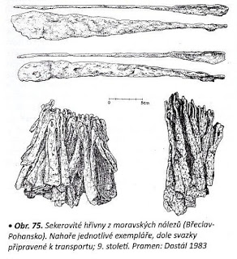
Numismatika
Disciplína zabývající se dějinami směnných prostředků (platidel, peněz) v širším historickém vývoji.
I. Předmincovní období
II. Mincovní období
III. Pomincovní období
Předmincovní platidla – předměty, které se používaly jako směnný prostředek: jantar, kůže, vosk, vážený kov
Misky slezského typu – v depotech od 7/8. stol. do 9/10. stol. společně s jinými předměty
Sekerovité hřivny – Čechy – zcela chybí (jediná ze sídliště v Miskovicích – Hořanech u Kutné Hory)
Morava – přes 700 ks. (v 90. letech); dříve spojovány s útoky Maďarů, dnes ekonomika
– depoty z hřiven: Mikulčice IV, Staré Zámky II, Staré město II a III Pohansko (75)
– nálezy i ze sídlištních objektů a vrstev (Mikulčice-Valy (314 ks.)
Slovensko – D. Bialeková: výskyt od konce 8. do začátku 10. stol. (3 typy)
Polsko, Maďarsko, Bulharsko, Slovinsko (v říčním korytu řeky Lublanice)
Skandinávie – Norsko, Dánsko

Slide 38
Mincovnictví
Obchod s kovy plnil dvojí funkci: a) napomáhal intenzifikaci tržní směny
b) přispíval k integraci středoevropských horních produkčních center do
finančních struktur zemí jižní a západní Evropy
2. pol. 13. stol. – 90 % vytěženého stříbra bylo vyvezeno za hranice v zlomkové (nezmincované) podobě
– stoupá poptávka po drahých a barevných kovech ze střední Evropy v severní Itálii a Flandrech
– vývoz „německého“ stříbra do Itálie obchodní cestou i jako politické a církevní platby.
1200 až 1500 – Benátky: největší evropský trh s drahými a barevnými kovy: expanze Přemysla II. do alpských zemí
a severní Itálie
1234 – 1240: těžba stříbra na Českomoravské vrchovině (Jihlava, Humpolec aj.).
1234 – 1271: prospekce v Jeseníkách (Uničov, Opava a Bruntál)
50. léta 13. stol.: Kutná Hora (útlum za husitských válek)

Slide 39
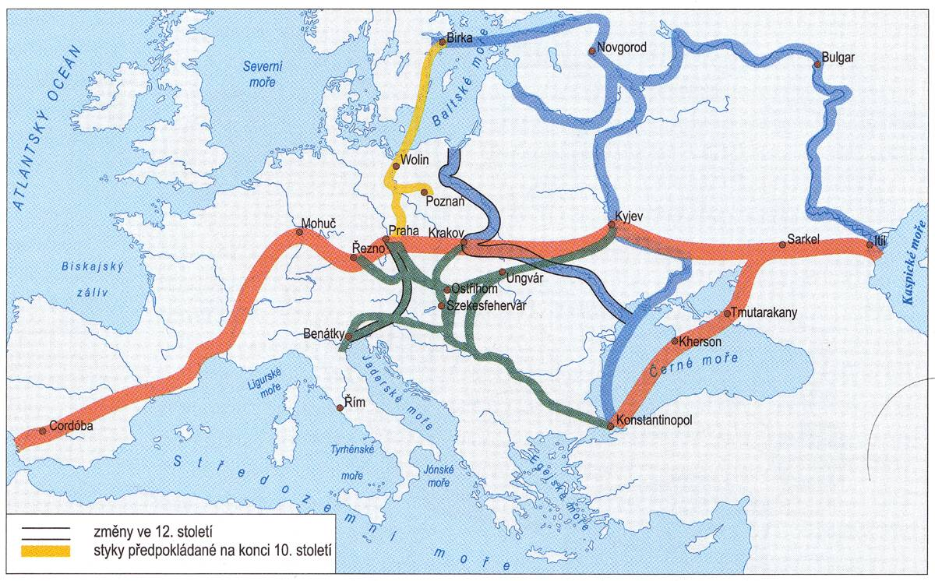
Předmincovní platidla
Předměty, které se používaly v obchodě jako směnný prostředek: měřítko ceny.
Obchod – usnadnil přenášení nových poznatků a zvyklostí, rozvoj řemesel
– S – J: trasa Jantarové stezky: pobřeží Baltu – Středomoří
10. až 12. stol. obchod s jantarem (arabští a byzantští kupci)
– V – Z: transevropská magistrála: Cordóvský chalifát – Čína
napojovala se na hedvábnou stezku: obchod s hedvábím, kožešiny, vosk, med
Zemská stezka z Čech: 1. pol. 13. stol.: funkční komunikační síť
Olomouc – Litovel – Loštice – Mohelnice – Svitavy
Olomouc – Hranice – Příbor – Těšín – Krakov
– Uherský Brod – Trenčín (města v Pováží)
Litomyšl – Vysoké Mýto
odbočka z Litovle: na Uničov – Rýmařov – Bruntál
odbočka z Mohelnice: na Úsov (1260) – Rýmařov – dále na Nisu a Vratislav

Slide 40
Směnné mechanismy
(formy platby)
monetární (Münzgeldwirtschaft): Franská říše a tam, kde se platilo mincemi
zákl. měnová jednotka: stříbrný denár
nemonetární (Gewichtsgeldwirtschaft): odvažování stříbra: skládací váhy
– depoty drahých kovů: Pobaltí, Skandinávie a přilehlé části Evropy, Polsko
– severně od Labe a od severního úpatí Krkonoš a Jeseníků
První české mince – raženy v 60./70. letech 10. stol.: Boleslav II.
První moravské mince – 20. léta 11. stol.: Břetislav I.
Depoty – od konce 10. do konce 12. stol. (daleko od tzv. centrálních míst)
– kromě mincí také šperky nebo jiné stříbrné předměty, včetně zlomků
(tzv. zlomkové stříbro: Čistěves, Mančice,Chodovlice, Kelč, Komárov, Šluknov?)
Váhový standard – tzv. karolínská hřivna (408 g = 240 denárů, 1,7 g)
– severská hřivna (marca) (218 g)
– česká hřivna (11. stol.: 210 g.)

Slide 41
Středověk denárová měna
Franská říše – Chlodovík I. (486 – 511): první merovejský král, který razil mince
zlatý solidus: 1/72 libry zlata (původně 40 dílů – denárů)
1/3 solidu = 12 stříbrných denárů
– Karel Veliký (768 – 814): zavedl jednotný mincovní systém
základní jednotka karolínská libra (pondus)
408 g = 20 solidů krátkých po 12 denárech (240 denárů)
poměr zlata ke stříbru: 1 : 12
– karlovská libra ovlivnila mincovní systémy: Itálie (lira = 20 soldi = 240 denárů)
Francie (livre = 20 sous = 240 deniers)
Anglie (pound = 20 šilinků = 240 pencí)
Skandinávie – 10 a 11. stol.: obchod se severní Evropou dal vznik nové měnové jednotce:
marka (hřivna) = 218 g = cca ½ karolínské libry = cca 2/3 římské libry
Německé země – Magdeburg: mincovna razila vendické a otto-adelheidské denáry
pro obchod s východními Slovany

Slide 42
Depoty z lat. deponere: uschovat
Depoty – hromadné nálezy záměrně shromážděných a do země většinou jednorázově uložené soubory artefaktů z kamene,
keramiky (od staršího metalika z mědi a bronzu, od mladšího z železa a drahých kovů)
Příčiny ukládání – majetek ukrytý před nebezpečím
– B. Novotný: doklad agrárního kultu
– funkce: jednoznačně nezodpovězena, na VM předmincovní platidlo (železné předměty)
– F. Curta: daně odváděné obyvatelstvem do centra
Funkce depotů – podle místa uložení je dělíme na: a) vratné: které bylo možno znovu vyzvednout
b) nevratné: obětiny božstvům
– podle obsahu: a) řemeslnické: s kovodělnými nástroji a větším podílem suroviny či kovového šrotu
b) obchodnické: nástroje, ozdoby, zbraně (kovolitců a obchodníků s kovem)
– podle skladby předmětů: a) obětní (votivní): spíše jednorázově uložené
b) vlastnické: poklady zámožných jedinců, rodin či rodů (pestrá skladba předmětů

Slide 43




Kelčský depot
(u Hranic)
1938: nalezl Jan Hradil při vyorávání brambor
v nádobě a plátěných sáčcích na vrchu
Strážném u Kelče (1500 ks/433 g)
1989-98: nedaleko objevena druhá část
Obsah: 798 evropských mincí
1222 islámských mincí (1 kompletní)
306 zlomků šperků
Mince: stříbrné otto-adelheidské denáry,
arabské dirhamy
italské a francouzské mince
šperky
Nejstarší: denár Trajána (98-117)
denár Boleslava III. (999-1002)

Slide 44
Komárovský poklad
1881 – při regulaci říčky Moravice u soutoku
s Opavou poblíž zaniklého slovanského
hradiště
(v literatuře Kylešovické hradisko)
stříbrná figurka, mince
denár Boleslava I. (929 - 967),
oto-adelheidské denáry,
bavorský denár Jindřicha II. (985 - 995)
švábský denár Oty III. (983 -1002)

Slide 45
Stříbrné plíšky z výzkumu v Brně - ul. Jakubská a Rašínova
2007: Brno – Jakubská a Rašínova ul.:
při výzkumu středověkého pohřebiště byly nalezeny tří stříbrné plíšky, které mohou patřit k hrobovým výbavám.
Závažíčka šarží nižších než kventlík:
Hmotnosti plíšků: 0,44 g, 0,57 g a 0,52 g.
Brno – doklady zpracování měďnatých slitin a stříbra: Josefská 7, náměstí Svobody 9, Dominikánská 5
– menší tavicí nádobky okraje zásobnic: litecké,
šperkařské anebo prubířské dílny.

Slide 46

935: pražský trh – rozvoj po Boleslavově ovládnutí Čech
965: Ibrahim Ibn Jakub: největší obchod s válečnými zajatci (otroky), plátěné šátečky
…“město Frágha je postaveno z kamene a vápna. Je nejbohatším ze měst zbožím. Přicházejí sem
z měst Krakúa Rusové a Slované se zbožím. A přicházejí s nimi ze zemí Turků (Maďarů) muslimové,
židé a Turci rovněž se zbožím a obchodnickým závažím a vyvážejí od nich otroky, cín a různé druhy
kožešin. Jejich země jsou nejlepší ze zemí lidí na severu a nejlépe zásobované živobytím“…
Denárová měna – za Boleslavů: určena pro obchod se zahraničím, denáry vážily 1,2 - 1,3 g, stříbro 0,2 g
příjmy Boleslava I. – ze cla a obchodu v pražském podhradí (Malá strana)
za Vratislava – spojení s Kyjevem, Krakovem, Uhrami, arabskými zeměmi
– Arabové platili zlatými a stříbrnými mincemi
platidlo: miktál al markatíja (nejasný význam)
po r. 1018: židovští kupci z Byzance (otroci pro trh v Konstantinopoli)

Slide 47



Grošová měna – Itálie: dóže Enrico Dandolo († 1205)
razil mince denarius grossus (2,2 g), dělené na denáry (parvuli, piccoli)
– Francie: 1266: Ludvík IX. (+ 1270) razil tourský groš (4,22 g)
– brakteráty (lat. plíšek): za Přemysla Otakara II. jednostranné mince
– Čechy: groš zaveden po roce 1200, po objevení stříbra v Kutné hoře
1298-1300 – Václav II. prosadil měnovou reformu, mincovna v Kutné Hoře
revize královských práv z výnosů dolů (urbura), ražba pražských grošů
– zákaz vývozu neraženého kovu ze země
– reformu provedli italští úředníci
– avers: jméno panovníka reverz: český lev
1 groš = 12 parvů přes 3 g
– Míšeňské groše: 1 : 2 k českým grošům, razily se v Mišni
– Jan Lucemburský: ražba zlatých dukátů (florénů)
Jan Křtitel x lilie 3,5 g

Slide 48


Tolarová měna – 1518: ražba šlikovských tolarů v Jachymově se řídila saskými mincovními předpisy
1 jáchymovský tolar: stříž = 29,23 g (hrubá váha)
zrno = 27,20 g (obsah drahého kovu,
tj. ryzost 0,931)
– 1548: Ferdinand I.: zastavil ražbu grošů a zavedl tolar
základní váhová jednotka = erfurtská hřivna: cca 234 g = 8 tolarů
Bílý groš (2g, 1g stříbra), Malý groš (1g, 0,5g stříbra)
Po 1620 – právo ražby mincí předáno finančnímu konsorciu: Karel z Lichtenštejna, Albrecht z Valdštejna
tzv. dlouhá mince: snížen obsah drahého kovu o 90% , což vedlo ke státnímu bankrotu
1624 – základní váhová jednotka: vídeňská hřivna = cca 280 g
1750 – celoříšská měna: libra kolínská 233 g = 10 tolarů = 60 krejcarů
1811 – bankrot kvůli Napoleonským válkám
1857 – zlatková měna: 1 zlatý
1882 – korunová měna: 2 koruny = 1 zlatý
1919 – měnová odluka od Rakouska: koruna československá

Slide 49
Metrologie
Vývoj měr a vah v českých zemích – 3 etapy:
I. Období zemské míry a soustav krajských (do roku 1750):
1268 – Přemysl Otakar II.: sjednotil míry a váhy: označil míry a váhy tzv. královskou pečetí (loket)
1400 – zapsány do zemských desek
1541 – Václav Hájek z Libočan: sepsal nejstarší ucelenou soustavu českých měrných jednotek
1549 – Ferdinand I.: sjednocení měr a vah podle Starého Města pražského (1554: zrušeno)
1609 – další neúspěšný pokus o sjednocení
1610 – zavedení provazce o 52 českých loktech jako délkové míry ve všech krajích
1615 – zemský sněm schválil zavedení jednotné míry pražské pro celou zemi
1617 – Šimon Podolský z Podolí (zemský měřič): vydal příručku: Kížka o měrách zemských
1638 – Ferdinand III.: pokus sjednotit míry a váhy na Moravě podle Olomouce
II. Období systému rakouského (mezi lety 1750 – 1875):
1750 – Marie Terezie: ve Slezsku zavedeny míry vídeňské; 1758: na Moravě; 1756: v Čechách
1875 – mezinárodní Metrická konvence (Mezinárodní úřad pro míry a váhy)
III. Období po zavedení metrického systému (od 1. ledna 1876)

Slide 50
Metrologie
Disciplína zabývající se historickými měrnými jednotkami: délkové, váhové a objemové
Délkové – podle částí lidského těla: palec (coul), stopa, loket, sáh (krok)
loket pražský: 59,14 cm na východní straně věže Novoměstské radnice
kyjovský loket: 77,59 cm vpravo u vstupu do radnice v Kyjově
1 loket = 3 pídě, 1 píď (0,197 m) = 10 prstů, 1 prst (0,0197 m) = 4 zrna (ječmene)
1 loket rakouský, sáh = 6 stop, 1 stopa = 12 palců, 1 palec (2,47 cm) = 2,3 cm
1 míle = 365 provazců, 1 provazec (30,76 m) = 52 loktů
Plošné – od dutých měr podle množství obilí: korec, strych,
jitro (plocha zoraná za den (od rána do večera): obdélník o poměru stran 3:1, d. max. 52 loktů
lán = 64 jiter, 1 jitro = 3 provazce čtverečné
Duté – máz = 1,4 litru, žejdlík = 0,35 litru, vědro = 56 litrů, české vědro = 46 litrů, pinta = 4 žejdlíky, věrtel = 23 litrů

Slide 51


Slide 52


Slide 53



Slide 54
Literatura
Hofmann, Gustav: Metrologická příručka pro Čechy, Moravu a Slezsko do zavedení metrické soustavy. Plzeň 1984.
Mráz, Karel Sfragistika: studijní texty pro posluchače pomocných věd historických a archivnictví. Brno 2014.
Petráň, Zdeněk – Radoměrský, Pavel: Ilustrovaná encyklopedie české, moravské a slezské numismatiky.
Praha 2001.
Sejbal, Jiří: Základy peněžního vývoje. Brno 1997.
Vorel, Petr: Od pražského groše ke koruně české 1300-2000. Praha 2000.
Vorel, Petr: Od českého tolaru ke světovému dolarů. Praha 2003.

